Slide 1
Document CWG-SFP-2/6-F 4 août 2017 Original: anglais
Cadre de planification stratégique
Deuxième réunion du Groupe de travail du Conseil chargé d'élaborer le Plan stratégique et le Plan financier pour la période 2020-2023
"Engagée à connecter le monde"
7 août 2017

Slide 2
Contribution du Secrétariat aux travaux du GTC-SFP
Programme de travail du Groupe de travail sur la planification stratégique
Analyse de situation/stratégique
Proposition de révision de la vision, de la mission, des valeurs et des buts stratégiques de l'UIT
Processus d'examen des cibles
Analyse de la gestion des risques stratégiques
L'UIT au sein du système des Nations Unies et coordination avec les ODD
Avant-projet de cadre UIT de présentation des résultats
Objectifs/résultats et produits
Catalyseurs/services d'appui

Slide 3
Programme de travail du Groupe de travail sur la planification stratégique
PROGRAMME DE TRAVAIL DU GROUPE DE TRAVAIL SUR LA PLANIFICATION STRATÉGIQUE DU SECRÉTARIAT
PRÉPARATION DE LA DEUXIÈME RÉUNION DU GTC-SFP
APPUI À LA DEUXIÈME CONSULTATION PUBLIQUE DU GTC-SFP
PRÉPARATION DE LA TROISIÈME RÉUNION DU GTC-SFP
APPUI À LA CONSULTATION PUBLIQUE DU GTC-SFP SUR LE PROJET DE PLAN STRATÉGIQUE
PRÉPARATION DE LA QUATRIÈME RÉUNION DU GTC-SFP ET DE LA SESSION DE 2018 DU CONSEIL
ACTIVITÉS
Réflexion sur le cadre stratégique de l'UIT et mise en correspondance avec les ODD
Analyse stratégique/de situation et ateliers de planification stratégique internes
Rapport de la première consultation publique et de la consultation du personnel
Examen des cibles
Examen des risques stratégiques
Objectifs, résultats et produits préliminaires
Appui fourni au GTC-SFP pour préparer et conduire la deuxième consultation publique sur le projet de cadre stratégique de l'UIT
Poursuite des préparations en interne
Rapport sur la deuxième consultation
Présentation des résultats et produits sectoriels/ intersectoriels révisés
Contribution à la CMDT-17
Rédaction du texte du plan stratégique
Projet d'analyse de situation/stratégique
Proposition relative aux cibles
Projet de révision de Résolutions
Appui fourni au GTC-SFP pour organiser une consultation ouverte sur le projet de texte du Plan stratégique (y compris analyse de situation)
Présentation des progrès réalisés et réactions des groupes consultatifs des Secteurs
Rapport sur la consultation publique finale
Contributions des groupes consultatifs des Secteurs
Synthèse et finalisation des projets de texte:
du Plan stratégique
des Projets de Résolution
PRINCIPAUX PRODUITS FOURNIS
Cadre stratégique de l'UIT (y compris vision, mission, valeurs et buts)
Rapport sur la consultation et rapport sur l'enquête auprès du personnel
Documents soumis à la deuxième réunion du GTC-SFP
GTC-SFP Consultation du GTC-SFP sur le cadre stratégique de l'UIT proposé
Projet de texte du plan stratégique (y compris analyse de situation)
Projets de Résolution révisée
Documents soumis à la troisième réunion du GTC-SFP
GTC-SFP Consultation du GTC-SFP sur le projet de Plan stratégique de l'UIT pour la période 2020-2023
Projets de documents soumis à la quatrième réunion du GTC-SFP et à la session de 2018 du Conseil
CHRONOLOGIE
11-12 septembre 2017 (deuxième réunion du GTC-SFP)
Fin janvier 2018 (troisième réunion du GTC-SFP)
Avril/session de 2018 du Conseil (quatrième reunion du GTC-SFP)

Slide 4
Analyse de situation/stratégique
- Enseignements tirés (Plan stratégique pour la période 2016-2019)
- Analyse stratégique/de situation (l'UIT et l'environnement – SWOT)

Slide 5
Cadre stratégique de l'UIT pour la période 2016-2019
Vision et mission de l'UIT
Buts et cibles stratégiques
Croissance
Inclusion
Durabilité
Innovation
Objectifs et résultats de l'UIT-R
Objectifs et résultats de l'UIT-T
Objectifs et résultats de l'UIT-D
Objectifs et résultats intersectoriels de l'UIT
Produits de l'UIT-R
Produits de l'UIT-T
Produits de l'UIT-D
Produits intersectoriels
Secrétariat de l'UIT
BR
TSB
BDT
SG
CATALYSEURS
Services d'appui

Slide 6
Nouveaux concepts introduits dans le Plan stratégique pour la période 2016-2019
Une approche axée sur les résultats renforcée
Des buts généraux assortis de cibles spécifiques au niveau de l'Union
Des résultats tangibles et des indicateurs pour mesurer l'incidence des travaux de l'UIT
Le Secrétariat général facilite et soutient les travaux des Secteurs
Rôle de facilitation/d'appui également mesuré à l'aide d'indicateurs
Une UIT unie dans l'action: un concept renforcé
Une mission, une vision, un socle de valeurs et un ensemble de buts définis à l'échelle de l'UIT, avec la contribution des trois Secteurs dans le cadre de leurs mandats respectifs
Gestion des risques stratégiques intégrés dans le processus
Imputation des ressources aux objectifs et aux buts
Coordination entre les ressources attribuées et les avantages pour les membres (résultats/objectifs)

Slide 7
Enseignements tirés du Plan stratégique pour la période 2016-2019
Buts et cibles fixés à l'échelle de l'UIT tout entière
Buts généraux de l'Union communiqués → Programme Connect 2020
Suivi et établissement de rapports
Ouverture et transparence pour rendre compte publiquement des progrès réalisés en ce qui concerne les indicateurs fondamentaux de performance
Rapport d'activité annuel de l'UIT
Le format des rapports pourrait être revu
Indicateurs: il est nécessaire de revoir les indicateurs et d'élaborer des indicateurs plus précis/appropriés
Un examen approfondi de la situation concernant les cibles du Programme Connect 2020 permettra d'élaborer un nouvel ensemble de cibles
Domaines où des améliorations sont nécessaires?

Slide 8
Analyse stratégique/de situation
Facteurs intrinsèques
Facteurs extrinsèques
Politiques
Economiques
Sociaux
Technologiques
Juridiques
Environnementaux
Organisationnels
UIT
Forces
Faiblesses
Possibilités
Menaces
Principaux partenaires

Slide 9
Forces de l'UIT
Institution spécialisée des Nations Unies pour les TIC qui jouit d'une histoire/d'une tradition de 150 ans
Rôle de premier plan dans la gestion de l'utilisation des ressources TIC par le biais de règlements et de normes d'application universelle
Une composition unique: des représentants des gouvernements, du secteur privé et des établissements universitaires participent aux activités de l'organisation
Double rôle d'une organisation de normalisation conjugué à une expérience en ce qui concerne la mise en œuvre d'initiatives dans le domaine du développement
Position importante pour encourager le rôle de catalyseur des TIC afin d'accélérer la mise en oeuvre des ODD
Une plate-forme mondiale, neutre, inclusive qui jouit d'une marque reconnue et d'une bonne réputation
Partenariats avec des partenaires importants et liens de collaboration établis
Structure fédérale qui permet de se concentrer davantage sur des domaines particuliers
Légitimité et capacité pour organiser de grandes conférences et de grandes manifestations internationales
Connaissances et compétences des membres et du personnel de l'UIT dans les domaines technique (par exemple, radiocommunications, normalisation), politique et réglementaire et en ce qui concerne les statistiques et le développement ("externalisation" des compétences)

Slide 10
Faiblesses de l'UIT
Processus décisionnel des organes directeurs trop long
Une structure fédérale qui nécessite une coordination et une clarification des rôles de chaque secteur afin d'éviter les chevauchements/conflits
Une culture de l'organisation empreinte d'un certain conservatisme et d'une aversion au risque
Difficulté à prendre des décisions concernant la diversification des sources de recettes

Slide 11
Possibilités
La création de nouveaux marchés et l'arrivée de nouveaux acteurs de premier plan ouvre de nouvelles perspectives pour les membres
Les Etats Membres des pays en développement s'impliquent davantage dans le système multilatéral
Intérêt accru des TIC dans la société, les données sont considérées comme le nouveau "pétrole"
Rôle de catalyseur des TIC pour la mise en oeuvre des ODD (incidences sur les soins médicaux et sociaux, sur l'éducation, l'identité sociale etc.)
Transformation numérique du secteur et des services publics
Les nouvelles technologies, les nouveaux systèmes et les nouveaux acteurs ont besoin d'une réglementation et de normes harmonisées
Les nouvelles technologies/nouveaux marchés écologiques ouvrent de nouvelles perspectives de partenariat
Appui apporté par certains médias et certains groupes de défense d'intérêts

Slide 12
Menaces
Fractures plus marquées (par exemple fracture numérique, fracture entre les sexes, division géographique)
Difficultés pour l'économie mondiale de retrouver une trajectoire de croissance forte, équilibrée et pérenne
Les nouveaux fournisseurs de services numériques et la concurrence plus vive réduisent les marges et remettent en question les types de réglementation nécessaires
Répercussions sociales des TIC (respect de la sphère privée en ligne, protection des consommateurs, sécurité, incidence sur l'emploi, inégalités croissantes, éthique)
Incidence sur l'environnement de l'augmentation du nombre de réseaux et de dispositifs connectés et du volume des données
Pression exercée par différentes parties prenantes pour mettre en oeuvre des approches qui n'ont pas encore fait leurs preuves
Regroupement des travaux avec d'autres organisations/associations

Slide 13
Principaux partenaires
Etats Membres
Membres de Secteur et autres acteurs du secteur privé
Etablissements universitaires
Institutions du système des Nations Unies et autres organisations internationales
Associations professionnelles (y compris les groupements de PME spécialisées dans la technologie)
ONG

Slide 14
Vision, mission et valeurs de l'UIT

Slide 15
Vision
Le monde meilleur envisagé par l'UIT
UIT "Une société de l'information reposant sur le monde interconnecté, où les télécommunications/technologies de l'information et de la communication permettent et accélèrent une croissance et un développement socio-économiques et écologiquement durables pour tous"
"Un monde libéré de la faim et de la malnutrition, dans lequel l'alimentation et l'agriculture contribuent à améliorer le niveau de vie des populations, notamment les plus pauvres, et cela de manière durable sur les plans économique, social et environnemental"
Organisation des Nations Unies pour l'alimentation et l'agriculture
UNION POSTALE UNIVERSELLE
"Le secteur des postes est considéré comme un vecteur de développement inclusif et une composante essentielle de l'économie mondiale"
"L'UNICEF joue un rôle déterminant pour contribuer à édifier un monde où chaque enfant peut exercer ses droits"

Slide 16
Vision - Proposition à examiner
"Une société de l'information reposant sur le monde interconnecté, où les télécommunications/technologies de l'information et de la communication permettent et accélèrent une croissance et un développement socio-économiques et écologiquement durables pour tous"
"Une société de l'information reposant sur le monde interconnecté, où les télécommunications/technologies de l'information et de la communication permettent et accélèrent une croissance etle progrès humain et permettent un développement socio-économiques et écologiquement durables pour tous"
➲ Vision proposée:
Un monde connecté où les télécommunications/technologies de l'information et de la communication accélèrent le progrès humain et permettent un développement durable pour tous

Slide 17
Mission
La mission désigne les principaux buts généraux de l'Union, conformément aux Instruments fondamentaux de l'UIT
"Promouvoir, faciliter et encourager l'accès universel, à un coût abordable, aux réseaux, services et applications de télécommunication/technologies de l'information et de la communication ainsi que l'utilisation de ces réseaux, services et applications au service d'une croissance et d'un développement socio-économiques et écologiquement durables"
"Promouvoir l'innovation et la créativité pour le développement économique social et culturel de tous les pays, à l'aide d'un système international de propriété intellectuelle équilibré et efficace"
OMPI ORGANISATION MONDIALE DE LA PROPRIÉTÉ INTELLECTUELLE
"En tant qu'institution spécialisée des Nations Unies, l'UNESCO, conformément à sa Constitution, contribue au maintien de la paix, à l'élimination de la pauvreté, au développement durable et au dialogue interculturel à travers l'éducation, les sciences, la culture, la communication et l'information"
Organisation des Nations Unies pour l'éducation, la science et la culture
"Stimuler le développement durable de services postaux universels de qualité, efficaces et accessibles, pour faciliter la communication entre habitants de la planète en … (…)"
UNION POSTALE UNIVERSELLE

Slide 18
Mission – Proposition à examiner
"Promouvoir, faciliter et encourager l'accès universel, à un coût abordable, aux réseaux, services et applications de télécommunication/technologies de l'information et de la communication et leur utilisation au service d'une croissance et d'un développement socio-économiques et écologiquement durables"
"Promouvoir, faciliter et encourager l'accès universel, à un coût abordable, aux réseaux, services et applications de télécommunication/technologies de l'information et de la communication et leur utilisation au service d'une croissance et d'un développement socio-économiques et écologiquement durablesdu progrès humain et du développement durable"
➲ Mission proposée:
Promouvoir, faciliter et encourager l'accès universel, à un coût abordable, aux réseaux, services et applications de télécommunication/technologies de l'information et de la communication et leur utilisation au service du progrès humain et du développement durable

Slide 19
Valeurs
Convictions communes à toute l'UIT qui déterminent ses priorités et guident tous les processus décisionnels
"Dimension humaine, orientée vers les services et axée sur les résultats" "Inclusion" "Universalité et neutralité" "Synergies grâce à la collaboration" "Esprit d'innovation" "Efficacité" "Amélioration continue" "Transparence"
"Appropriation et capacité nationales"
"Obligation de résultats et transparence "
"Partenariats et coordination"
"Excellence"
Bureau des Nations Unies pour les services d'appui aux projets
"Orientation vers les services" "Unité dans l'action" "Responsabilité pour les résultats" "Responsabilité au niveau de l'environnement, au niveau social et au niveau de la gouvernance"
"Responsabilisation" "Intégrité"
"Transparence" "Respect mutuel"
"Professionnalisme" "Orientation vers les résultats"

Slide 20
Valeurs - proposition
➲ Proposition de déclaration concernant les valeurs:
L'Union est consciente qu'elle a besoin pour s'acquitter de sa mission de gagner et de conserver la confiance de ses Membres et d'inspirer confiance au public au sens large. Ce constat s'applique aussi bien à ce que fait l'Union qu'à la façon dont elle le fait.
L'Union s'engage à instaurer et conserver en permanence cette confiance en faisant en sorte que son action, en tant que catalyseur du progrès humain:
Encourage l'innovation et l'inclusion
Permette la collaboration et l'harmonisation
Vise à la transparence, l'ouverture, la neutralité et l'impartialité
Soit caractérisée par l'obligation de résultats et l'intégrité.
L'Union attend de l'ensemble de son personnel qu'il se conforme scrupuleusement aux Normes de conduite des fonctionnaires internationaux et au Code d'éthique de l'UIT. Elle attend de ses partenaires qu'ils respectent les normes de conduite et d'éthique les plus élevées.

Slide 21
Buts stratégiques - Propositions de modification
Croissance: Permettre et encourager l'accès aux services numériques qui participent à la création de l'économie et de la société numériques et leur utilisation accrue
- (2016) Permettre et encourager l'accès aux télécommunications/TIC et leur utilisation accrue
Inclusion: Réduire les disparités dans l'optique d'une société numérique inclusive et d'un accès au large bande ne laissant personne de côté
- (2016) Réduire la fracture numérique et mettre le large bande à la portée de tous
Durabilité: gérer les nouveaux risques et les nouveaux problèmes découlant de l'utilisation accrue des télécommunications/TIC
- (2016) Gérer les problèmes résultant du développement des télécommunications/TIC
Innovation: Permettre la transformation numérique de la société et de l'économie en facilitant l'innovation dans le domaine des télécommunications/TIC
- (2016) Jouer un rôle de premier plan dans l'évolution de l'environnement des télécommunications/TIC, mieux contribuer à cette évolution et s'y adapter
Partenariats: renforcer la coopération entre les Etats Membres, le secteur privé, en particulier les PME, les établissements universitaires, les organisations intergouvernementales et toutes les autres parties prenantes pour ce qui est du rôle des télécommunications/TIC dans la mise en oeuvre des ODD
- (2016) Jouer un rôle de premier plan dans l'évolution de l'environnement des télécommunications/TIC, mieux contribuer à cette évolution et s'y adapter
CROISSANCE
INCLUSION
DURABILITÉ
INNOVATION
PARTENARIATS

Slide 22
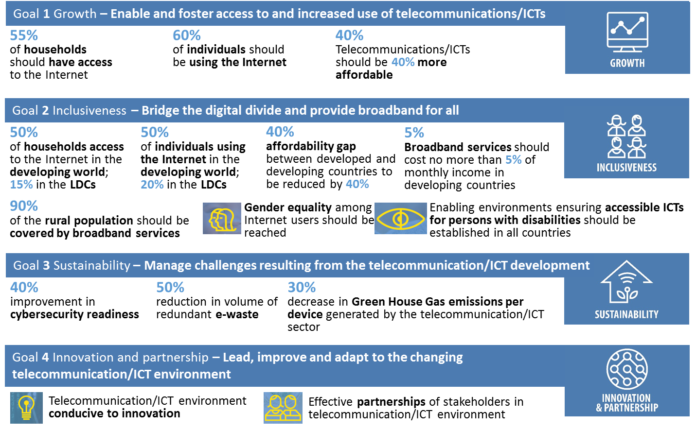
Cibles stratégiques – En cours d'examen
➲
➲
➲
➲
➲
➲ Cibles associées aux ODD concernant les TIC:
4.4: Proportion de jeunes/d'adultes disposant de compétences techniques dans le domaine des TIC, par type de compétence
5.b: Proportion de personnes ayant un téléphone mobile, par sexe
9.c: Pourcentage de la population desservie par un réseau mobile, ventilé par technologie
17.6: Abonnements à l'Internet large bande fixe, ventilés par débit
17.8: Proportion d'internautes
→ INCLUSION
→ INCLUSION
→ INCLUSION
→ CROISSANCE
→ CROISSANCE

Slide 23
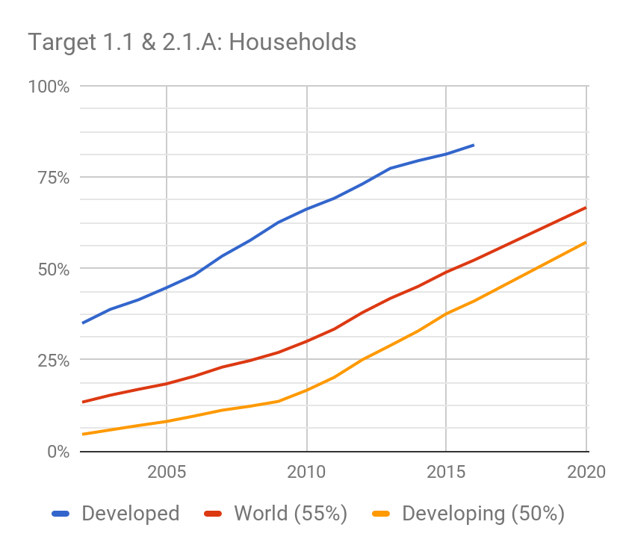
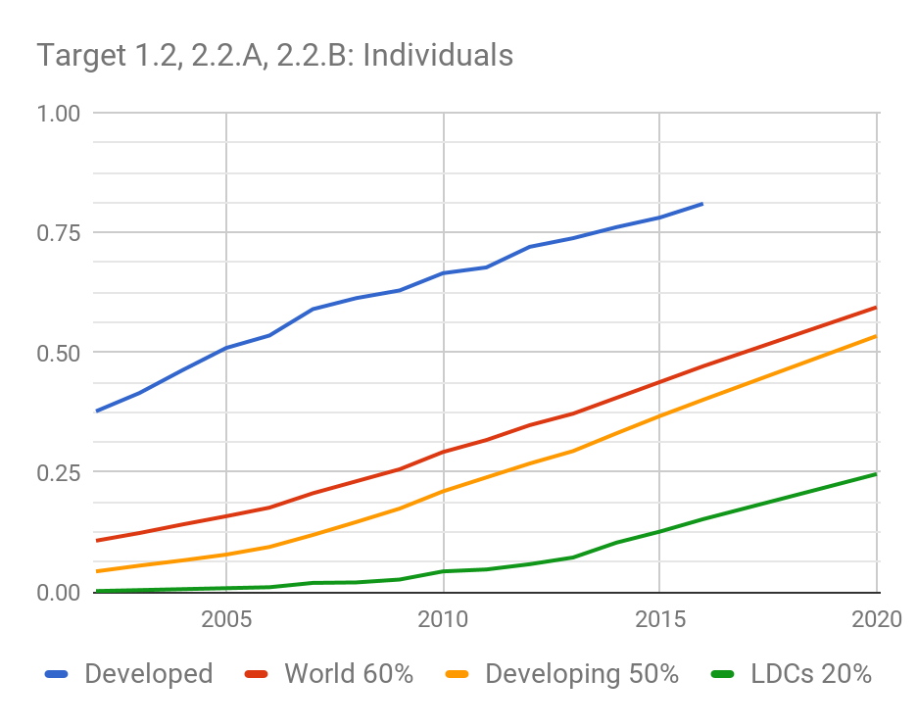
But 1
1.1: A l'échelle mondiale, 55% des ménages devraient être connectés
Devrait être atteint
PROPOSITION: à l'horizon 2023: 65%/ à l'horizon 2025: 70%
1.2: A l'échelle mondiale, 60% de la population devrait utiliser Internet à l'horizon 2020 → ODD 17.8.1
Devrait être atteint
PROPOSITION: à l'horizon 2023: 65%/ à l'horizon 2025: 70%
1.3: A l'échelle mondiale, le prix des télécommunications/TIC devrait avoir baissé de 40% à l'horizon 2020
Pays développés: attendu: –32,5%
Pays en développement: attendu: –33,0%
PROPOSITION: à l'horizon 2023: baisse de 25%/à l'horizon 2025: baisse de 30% par rapport à 2016
Nouveau 1.4 PROPOSITION: à l'horizon 2023/2025, tous les pays devraient adopter un programme/une stratégie en faveur du numérique
Nouveau 1.5 PROPOSITION: x% de PME vendant en ligne
Nouveau 1.6 → ODD 17.6.2 (Large bande fixe par débit)
PROPOSITION: augmentation de x% du nombre d'abonnements au large bande fixe
PROPOSITION: x% de pays devraient compter 50% d'abonnements au large bande fixe à un debit de plus de 10 Mb
Nouveau 1.7 → ODD 16.10.2 (Accès public à l'information)
PROPOSITION: x% de la population devrait utiliser les services publics en ligne
* Source: Données de l'UIT (Base de données des indicateurs des télécommunications/TIC dans le monde)

Slide 24
But 2
2.1.A: Dans les pays en développement, 50% des ménages devraient être connectés
Devrait être atteint
PROPOSITION: à l'horizon 2023: 55%/à l'horizon 2025: 60%
2.1.B: Dans les pays les moins avancés (PMA), 15% des ménages devraient être connectés
Devrait être atteint
PROPOSITION: à l'horizon 2023: 25%/à l'horizon 2025: 30%
2.2.A: Dans les pays en développement, 50% de la population devrait utiliser l'Internet à l'horizon 2020
Devrait être atteint
PROPOSITION à l'horizon 2023: 55%/à l'horizon 2025: 60%
2.2.B: Dans les pays les moins avancés, 20% de la population devrait utiliser l'Internet à l'horizon 2020
Devrait être atteint
PROPOSITION: à l'horizon 2023: 30%/à l'horizon 2025: 35%
Nouveau → ODD 8.10.2: Proportion d'adultes ayant un compte dans une banque ou dans une institution financière ou faisant appel à un fournisseur de services financiers sur mobile
PROPOSITION: à l'horizon 2023/2025: x% de la population devrait utiliser les services bancaires en ligne/sur mobile
2.3.A: l'écart en matière d'accessibilité économique entre pays développés et pays en développement devrait être réduit de 40% à l'horizon 2020
PROPOSITION: à l'horizon 2025, nouvelle reduction de 30%
2.3.B: Le prix des services large bande ne devrait pas représenter plus de 5% du revenu mensuel moyen dans les pays en développement à l'horizon 2020
Atteint dans 120 pays
PROPOSITION: à l'horizon 2023: inférieur à 3% ou à l'horizon 2025 inférieur à 2,5% du RNB
2.4: A l'échelle mondiale, 90% de la population rurale devrait être couverte par les services large bande à l'horizon 2020 → ODD 9.c.1: Proportion de la population ayant accès à un réseau mobile, par type de technologie
Couverture rurale à 67% en 2016
PROPOSITION: couverture totale de la population: à l'horizon 2023 – 95%/à l'horizon 2025 – 98%
2.5.A: L'égalité hommes/femmes parmi les internautes devrait être atteinte à l'horizon 2020
Disparités entre les hommes et les femmes globalement en légère hausse (même si le rythme se ralentit)
PROPOSITION:
Egalité hommes/femmes parmi les utilisateurs des TIC
Egalité hommes/femmes parmi les détenteurs de téléphones mobiles (ODD 5.b.1: Proportion de la population possédant un téléphone mobile, par sexe)
2.5.B: Stratégie en matière d'accessibilité (48/64 pays, données de 2016)
PROPOSITION: Maintenir la cible pour tous les pays
Nouveau 2.5.C → ODD 4.4.1 (Proportion de jeunes/adultes ayant des compétences dans le domaine des TIC, par compétence)
PROPOSITION: Améliorer la proportion de personnes ayant des compétences dans le domaine des TIC (distinction entre pays développés et pays en développement)

Slide 25
Buts 3 (Durabilité), 4 (Innovation) et 5 (Partenariats)
3.1: L'état de préparation en matière de cybersécurité devrait être amélioré de 40% à l'horizon 2020
PROPOSITION: Améliorer l'état de préparation des pays en matière de cybersécurité (avec des fonctionnalités essentielles: existence d'une stratégie/d'équipes nationales d'intervention en cas d'incident informatique/en cas d'urgence et d'une législation)
3.2: Le volume des déchets d'équipements électriques et électroniques en fin de vie devrait être réduit de 50% à l'horizon 2020
PROPOSITION:
Porter à x% le taux de recyclage des déchets d'équipements électriques et électroniques
Porter à x le nombre de pays ayant une législation sur les déchets d'équipements électriques et électroniques
3.3: Le volume des émissions des gaz à effet de serre produits par le secteur des télécommunications/TIC devrait être réduit de 30% par dispositif à l'horizon 2020
OPTIONS:
Lien avec l'Accord de Paris/le secteur des TIC doit prendre part de manière proportionnelle aux contributions nationales attendues
L'infrastructure des télécommunications/TIC devrait utiliser une énergie plus proche
Nouveau 3.4 → ODD 11.B.2: Nombre de pays ayant mis en place des stratégies nationales et locales pour la réduction des risques de catastrophe
PROPOSITION:
Nombre accru de pays ayant un plan sur les télécommunications d'urgence
Nombre accru de pays ayant des systèmes d'alerte avancée multirisque (cadre de Sendai, indicateur G1)
Nombre accru de pays ayant mis en oeuvre un protocole d'alerte commun
4.1: Environnement des télécommunications/TIC propre à l'innovation
OPTIONS:
Tous les pays devraient avoir une politique/stratégie en faveur de l'innovation, avec un accent particulier sur les PME s'occupant de technologies
Tous les pays devraient encourager les pôles d'innovation
Nouveau 4.2 → ODD 9.B.1: Proportion de la valeur ajoutée totale de la valeur ajoutée des secteurs de haute technologie
PROPOSITION: x% d'emplois dans le secteur des TIC (hommes/femmes)
Nouveau 5.1: (Partenariats effectifs de parties prenantes dans l'environnement des TIC) → ODD 17.6.1 Nombre d'accords de coopération scientifique et technologique)
PROPOSITION: Augmentation du nombre de programmes de développement/de financement dans le domaine des TIC

Slide 26
Risques stratégiques

Slide 27
Aperçu des risques stratégiques
Risque 1
Moindres pertinence et capacité à mettre clairement en évidence l'apport de valeur ajoutée
Risque 4
Préoccupations suscitées dans le domaine de la confiance
Risque 5
Adaptation insuffisante des structures, outils, méthodes et processus internes
Risque 2
Dispersion
Risque 3
Incapacité de répondre rapidement aux nouveaux besoins et d'innover suffisamment
Risque 6
Financement insuffisant (appui financier insuffisant)

Slide 28
Risque stratégique 1
Risque
Moindres pertinence et capacité à mettre clairement en évidence l'apport de la valeur ajoutée
Risque de chevauchement d'incompatibilité entre les efforts et l'incohérences au sein de l'organisation qui nuisent à notre capacité à mettre clairement en évidence l'apport de valeur ajoutée
Risque d'incompatibilité entre les efforts déployés, d'incohérences et de concurrence avec d'autres organisations et organismes qui peut conduire à une perception erronée du mandat, de la mission et du rôle de l'UIT
Stratégie d'atténuation des risques
- Evitement des risques: en définissant clairement les mandats de chaque structure et le rôle au sein de l'Union
- Limitation des risques: améliorer le cadre de coopération
- Evitement des risques: identifier les domaines apportant clairement une valeur ajoutée et se concentrer sur ces domaines
- Transfert des risques: en nouant des partenariats sur le long terme
- Limitation des risques: en mettant en place une stratégie de communication (interne et externe)

Slide 29
Risque stratégique 2
Risque
Dispersion
Risque de voir la mission vidée de sa substance et risque d'éloignement par rapport à la mission première de l'organisation
Stratégie d'atténuation des risques
- Evitement des risques: en se concentrant et en misant sur les forces de l'Union
- Limitation des risques: en garantissant une certaine cohérence des activités de l'UIT/en décloisonnant les activités

Slide 30
Risque stratégique 3
Risque
Incapacité de répondre rapidement aux nouveaux besoins et d'innover suffisamment
Risque d'absence de réactivité qui se traduirait par un désengagement des membres et d'autres parties prenantes
Risque d'être laissé de côté
Stratégie d'atténuation des risques
- Evitement des risques: planifier l'avenir en faisant preuve de souplesse, de réactivité et d'innovation
- Limitation des risques: définir, promouvoir et mettre en oeuvre une culture de l'organisation adaptée
- Transfert des risques: mobiliser en amont les parties prenantes

Slide 31
Risque stratégique 4
Risque
Préoccupations suscitées dans le domaine de la confiance
Risque de susciter des préoccupations grandissantes concernant la confiance des membres et des parties prenantes
Risque de susciter des préoccupations grandissantes concernant la confiance au sein des membres
Stratégie d'atténuation des risques
- Evitement des risques: adopter et mettre en oeuvre des valeurs communes – toutes les actions doivent être guidées par les valeurs adoptées
- Limitation des risques: s'impliquer avec les membres et d'autres parties prenantes, améliorer la communication, s'engager en faveur des valeurs, encourager l'appropriation d'initiatives stratégiques

Slide 32
Risque stratégique 5
Risque
Adaptation insuffisante des structures, outils, méthodes et processus internes
Risque que les structures, les méthodes et les outils ne soient plus adaptés et soient inefficaces
Stratégie d'atténuation des risques
- Limitation des risques: optimiser les structures internes, améliorer les outils, les méthodes et les processus
- Transfert des risques: Initier des processus de certification de qualité
- Limitation des risques: améliorer la communication interne et la communication externe

Slide 33
Risque stratégique 6
Risque
Financement insuffisant (appui financier insuffisant)
Risque de réduction des contributions financières
Stratégie d'atténuation des risques
- Limitation des risques: se concentrer sur les nouveaux marches et les nouveaux acteurs
- Limitation des risques: assurer une planification financière efficace
- Limitation des risques: stratégies en faveur de l'engagement des membres
- Transfert des risques: accroître la pertinence des activités de l'UIT

Slide 34
Coordination avec les ODD
- Exemples d'autres institutions
- Approche proposée pour l'UIT

Slide 35
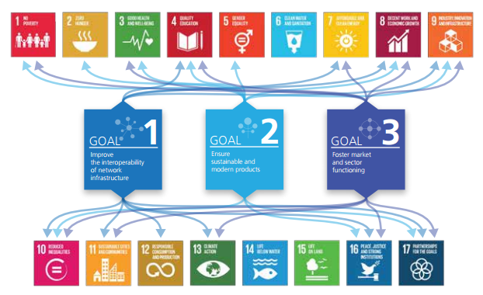
Exemple de l'UPU

Slide 36
Exemple de l'OMPI
Se concentrer sur l'ODD 9 (Innovation)
"La période couverte par le nouveau PSMT sera marquée par la première mise en oeuvre des Objectifs de développement durable des Nations Unies et du Programme de développement durable à l'horizon 2030. Le PSMT sera exécuté afin d'assurer la contribution effective de l'organisation, dans le cadre de son mandat, à la mise en oeuvre des Objectifs de développement durable, avec une attention particulière à l'innovation dans le cadre de l'Objectif de développement durable 9"
Stratégies de l'OMPI
"Appuyer la mise en oeuvre des Objectifs de développement durable et du Programme de développement durable à l'horizon 2030 dans le cadre du mandat de l'Organisation et en particulier de l'Objectif de développement durable 9"
"L'Organisation s'efforcera d'offrir son assistance et de jouer un rôle engagé dans la mise en oeuvre des Objectifs de développement durable"

Slide 37
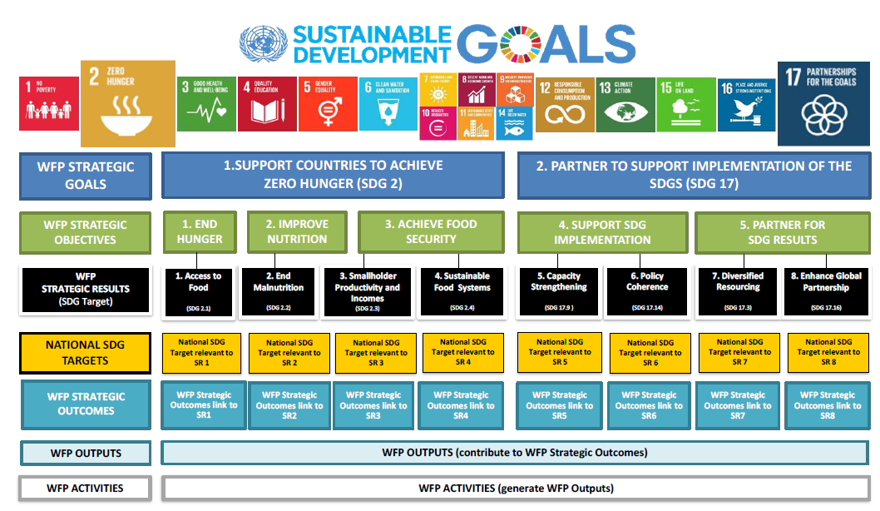
Exemple du PAM

Slide 38
Approche proposée: mise en correspondance avec les ODD
Mise en correspondance des principales activités et des principaux produits de l'UIT avec les ODD La taille des ODD est fonction du nombre d'activités principales/de produits principaux

Slide 39
Coordination avec les ODD: mise en correspondance au niveau des Objectifs
Mise en correspondence entre les objectifs de l'UIT et les ODD
Un lien "primaire" ou "secondaire" est créé pour les objectifs qui contribuent à la réalisation des ODD
Primaire ( ← ) si l'ODD est un domaine prioritaire pour l'UIT (exemple pour I.1)
Secondaire (✓) si les travaux de l'UIT ont un rôle de catalyseur (contribution actuelle)
←
←
←
←
←
←
←
←
←
←
←
←
←
←
←
←
✓
✓
←
←
←
←
←
←
✓
←
←
←
←
←
←
✓
✓
✓
✓
✓
✓
✓
✓
←
✓
✓
✓
✓
✓
✓
✓
←
✓
←
←
←
←
←
←
←
←
←
←
✓
←
←
←
←
←
←
←
←
←
La contribution de l'UIT-D devra être prise en compte après la CMDT-17
←
←
←
←
←
✓
←
✓
✓
✓
✓
Les contributions actuelles/préliminaires sont disponibles à l'adresse SDG Mapping Tool:
https://www.itu.int/net4/CRM/SDG/#/home/objectives
✓
✓
✓
✓
←
←
←
✓
✓

Slide 40
Méthode proposée: mise en correspondance des ODD
* La figure sera mise à jour une fois achevé l'exercice de mise en correspondance
Smart
cities
Rôle de l'UIT:
Contribuer aux domaines prioritaires des ODD
Encourager le rôle de catalyseur des TIC dans tous les secteurs pour tous les ODD (à travers divers partenariats)
Promouvoir les lignes d'évolution technologique pour la mise en oeuvre des ODD
Suivre les progrès réalisés et évaluer les ODD axés sur les TIC
Key focus
Empowering women through ICTs
Higher education in ICTs
Universal & affordable access for all
Enhanced use of ICTs for global partnership

Slide 41
Cadre UIT de présentation des résultats
- Objectifs, résultats et produits sectoriels et intersectoriels
- Catalyseurs

Slide 42
R.1 (Règlementation du spectre)
Objectifs | Résultats | Produits
R.1 Répondre, de manière rationnelle, équitable, efficace, économique et rapide aux besoins des membres de l'UIT en ce qui concerne les ressources du spectre des fréquences radioélectriques et des orbites des satellites, tout en évitant les brouillages préjudiciables | R.1-1: Nombre accru de pays ayant des réseaux à satellite et des stations terriennes inscrits dans le Fichier de référence international des fréquences (Fichier de référence) R.1-2: Nombre accru de pays pour lesquels des assignations de fréquence sont inscrites dans le Fichier de référence R.1-3: Pourcentage accru d'assignations inscrites dans le Fichier de référence avec une conclusion favorable R.1-4: Pourcentage accru de pays ayant mené à bien le passage à la télévision numérique de Terre R.1-5: Pourcentage accru de fréquences assignées à des réseaux à satellite et exemptes de brouillage préjudiciable R.1-6: Pourcentage accru d'assignations à des services de Terre inscrites dans le Fichier de référence et exemptes de brouillage préjudiciable | – Actes finals des conférences mondiales des radiocommunications, mise à jour du Règlement des radiocommunications – Actes finals des conférences régionales des radiocommunications, accords régionaux – Règles de procédure adoptées par le Comité du Règlement des radiocommunications (RRB) – Résultats du traitement des fiches de notification (services spatiaux) et des autres activités connexes – Résultats du traitement des fiches de notification (services de Terre) et des autres activités connexes

Slide 43
R.2 (Normes relatives aux radiocommunications)
Objectifs | Résultats | Produits
R.2 Assurer la connectivité et l'interopérabilité à l'échelle mondiale, l'amélioration de la qualité de fonctionnement, de la qualité, de l'accessibilité économique et de la rapidité d'exécution du service et une conception générale économique des systèmes dans le domaine des radiocommunications, notamment en élaborant des normes internationales | R.2-1: Accès accru au large bande mobile, y compris dans les bandes de fréquences identifiées pour les Télécommunications mobiles internationales (IMT) R.2-2: Diminution du panier des prix du large bande mobile49 en pourcentage du revenu national brut (RNB) par habitant R.2-3: Nombre accru de liaisons fixes et volume accru de trafic acheminé par le service fixe (Tbit/s) R.2-4: Nombre de ménages recevant la télévision numérique de Terre R.2-5: Nombre de répéteurs de satellite (équivalent 36 MHz) en service et capacité correspondante (Tbit/s); nombre de microstations, nombre de ménages recevant la télévision par satellite R.2-6: Nombre accru de dispositifs pouvant recevoir les signaux du service de radionavigation par satellite R.2-7: Nombre de satellites d'exploration de la Terre par satellite en service, quantité et résolution correspondantes des images transmises et volume de données téléchargées (Toctets) | – Décisions de l'Assemblée des radiocommunications, résolutions de l'UIT-R – Recommandations, rapports (y compris le rapport de la RPC) et manuels de l'UIT-R – Avis formulés par le Groupe consultatif des radiocommunications

Slide 44
R.3 (Diffusion des informations)
Objectifs | Résultats | Produits
R.3 Encourager l'acquisition et l'échange de connaissances et de savoir faire dans le domaine des radiocommunications | R.3-1: Renforcement des connaissances et du savoir-faire en ce qui concerne le Règlement des radiocommunications, les Règles de procédure, les accords régionaux, les recommandations et les bonnes pratiques en matière d'utilisation du spectre R.3-2: Renforcement de la participation, en particulier des pays en développement, aux activités de l'UIT-R (y compris par la participation à distance) | – Publications UIT-R – Assistance aux membres, en particulier ceux des pays en développement et des PMA – Liaison/appui concernant les activités de développement – Séminaires, ateliers et autres

Slide 45
T.1 (Elaboration de normes)
Objectifs | Résultats | Produits
T.1 Elaborer dans les meilleurs délais des normes internationales non discriminatoires (recommandations UIT T) et promouvoir l'interopérabilité et l'amélioration de la qualité de fonctionnement des équipements, des réseaux, des services et des applications | T.1-1: Utilisation accrue des recommandations UIT-T T.1-2: Amélioration de la conformité aux recommandations UIT T T.1-3: Amélioration des normes applicables aux nouvelles technologies et aux nouveaux services | – Résolutions, recommandations et voeux de l'Assemblée mondiale de normalisation des télécommunications (AMNT) – Sessions régionales de consultation en vue de l'AMNT – Avis et décisions du Groupe consultatif de la normalisation des télécommunications (GCNT) – recommandations UIT-T et résultats connexes des travaux des commissions d'études de l'UIT T – Assistance générale et coopération fournies par l'UIT-T – Base de données sur la conformité – Centres de tests et réunions sur les tests d'interopérabilité – Elaboration de suites de tests

Slide 46
T.2 (Réduire la fracture numérique en matière de normalisation)
Objectifs | Résultats | Produits
T.2 Encourager la participation active des membres, en particulier ceux des pays en développement, à la définition et à l'adoption de normes internationales non discriminatoires (recommandations UIT-T) en vue de réduire l'écart en matière de normalisation | T.2-1: Participation accrue, en particulier des pays en développement, aux travaux de normalisation de l'UIT-T, notamment en ce qui concerne la participation aux réunions, la soumission de contributions, l'exercice de fonctions, à des postes à responsabilité, et l'organisation de réunions ou d'ateliers T.2-2: Augmentation du nombre de membres de l'UIT T, notamment de Membres de Secteur, d'Associés et d'établissements universitaires | – Réduction de l'écart en matière de normalisation (participation à distance, bourses d'études, création de commissions d'études régionales, par exemple) – Ateliers et séminaires, y compris activités de formation en ligne et hors ligne, complétant les activités de renforcement des capacités entreprises par l'UIT-D en vue de réduire l'écart en matière de normalisation – Sensibilisation et promotion

Slide 47
T.3 (Ressources de télécommunications)
Objectifs | Résultats | Produits
T.3 Garantir l'attribution et la gestion efficaces des ressources de numérotage, de nommage, d'adressage et d'identification utilisées dans les télécommunications internationales, conformément aux procédures et aux Recommandations de l'UIT T | T.3-1: Attribution rapide et correcte des ressources de numérotage, de nommage, d'adressage et d'identification utilisées dans les télécommunications internationales, conformément aux recommandations pertinentes | – Bases de données pertinentes du TSB – Attribution et gestion des ressources de numérotage, de nommage, d'adressage et d'identification utilisées dans les télécommunications internationales, conformément aux recommandations et procédures de l'UIT-T

Slide 48
T.4 (Echange de connaissances)
Objectifs | Résultats | Produits
T.4 Encourager l'acquisition et l'échange de connaissances et de savoir faire concernant les activités de normalisation de l'UIT-T | T.4-1: Renforcement des connaissances relatives aux normes UIT-T et aux bonnes pratiques concernant leur mise en oeuvre T.4-2: Renforcement de la participation aux activités de normalisation de l'UIT-T et prise de conscience accrue de l'importance des normes UIT-T T.4-3: Visibilité accrue du Secteur | – Publications UIT-T – Publications de bases de données – Sensibilisation et promotion – Bulletin d'exploitation de l'UIT

Slide 49
T.5 (Coopération avec les organismes de normalisation)
Objectifs | Résultats | Produits
T.5 Elargir et faciliter la coopération avec les organismes internationaux, régionaux et nationaux de normalisation | T.5-1: Renforcement de la communication avec d'autres organismes de normalisation T.5-2: Diminution du nombre de normes incompatibles entre elles T.5-3: Nombre accru de mémorandums d'accord/d'accords de collaboration conclus avec d'autres organisations T.5-4: Nombre accru d'organisations habilitées conformément aux recommandations UIT-T A.4, A.5 et A.6 T.5-5: Nombre accru d'ateliers ou de réunions organisés conjointement avec d'autres organisations | – Mémorandums d'accord et accords de collaboration – Habilitations conformément aux recommandations UIT-T A.4, A.5 et A.6 – Ateliers ou réunions organisés conjointement

Slide 50
D.1 (Coordination)
Objectifs | Résultats | Produits
D.1 Coordination: Promouvoir la coopération et la conclusion d'accords à l'échelle internationale concernant les questions de développement des télécommunications/TIC | D.1-1: Examen plus approfondi et meilleure adhésion au projet de contribution de l'UIT-D au projet de plan stratégique de l'UIT, à la Déclaration de la Conférence mondiale de développement des télécommunications (CMDT) et au Plan d'action de la CMDT D.1-2: Evaluation de la mise en oeuvre du Plan d'action et du plan d'action du SMSI D.1-3: Renforcement de l'échange de connaissances, du dialogue et des partenariats entre les Etats Membres, les Membres de Secteur, les Associés et les établissements universitaires et d'autres parties prenantes participant aux travaux du Secteur concernant les questions de télécommunication/TIC | D.1-1 Conférence mondiale de développement des télécommunications (CMDT) et rapport final de la CMDT D.1-2 Réunions préparatoires régionales (RPM) et rapports finals des RPM D.1-3 Groupe consultatif pour le développement des télécommunications (GCDT) et rapports du GCDT à l'intention du Directeur du BDT et de la CMDT D.1-4 Commissions d'études et lignes directrices, recommandations et rapports des Commissions d'études D.1-5 Plates-formes pour la coordination régionale, y compris les Forums régionaux de développement (RDF) [New] D.1-6: Plates-formes pour les partenariats, produits et services

Slide 51
D.2 (Infrastructure moderne et sûre pour les télécommunications/TIC)
Objectifs | Résultats | Produits
D.2 Infrastructure moderne et sûre pour les télécommunications/TIC: Promouvoir le développement d'infrastructures et de services, et notamment établir la confiance et la sécurité dans l'utilisation des télécommunications/TIC | D.2-1: Renforcement de la capacité des membres de l'UIT de fournir des infrastructures et des services de télécommunication/TIC robustes, y compris en ce qui concerne le large bande et la radiodiffusion, la réduction de l'écart en matière de normalisation, la conformité, l'interopérabilité et la gestion du spectre D.2-2: Renforcement de la capacité des membres de l'UIT de lutter efficacement contre les cybermenaces, d'élaborer des stratégies et de se doter des capacités nécessaires au niveau national en matière de cybersécurité, y compris par le biais du renforcement des capacités D.2-3: Renforcement de la capacité des Etats Membres d'utiliser les télécommunications/TIC pour l'atténuation des risques de catastrophe et les télécommunications d'urgence | D.2-1 Infrastructures et services de télécommunication/TIC, en ce qui concerne le large bande et la radiodiffusion, la réduction de l'écart en matière de normalisation, la conformité, l'interopérabilité et la gestion du spectre D.2-2 Produits et services relatifs à l'établissement de la confiance et de la sécurité dans l'utilisation des télécommunications/TIC D.2-3 Produits et services relatifs à la réduction des risques de catastrophe et aux télécommunications d'urgence

Slide 52
D.3 (Environnement favorable)
Objectifs | Résultats | Produits
D.3 Environnement favorable: Promouvoir la mise en place de politiques et d'un environnement réglementaire propice au développement durable des télécommunications/TIC | D.3-1: Renforcement de la capacité des Etats Membres d'élaborer des cadres politiques, juridiques et réglementaires favorables au développement des télécommunications/TIC D.3-2: Renforcement de la capacité des Etats Membres à produire des statistiques sur les TIC très fiables et comparables à l'échelle internationale, sur la base de normes et de méthodologies convenues D.3-3: Renforcement des capacités humaines et institutionnelles des membres de l'UIT à exploiter pleinement du potentiel des télécommunications/TIC D.3-4: Renforcement de la capacité des membres de l'UIT à intégrer l'innovation dans le secteur des télécommunications/TIC dans leurs programmes nationaux de développement | D.3-1 Produits et services relatifs aux politiques et à la réglementation en matière de télécommunications/TIC D.3-2 Produits et services relatifs aux statistiques sur les télécommunications/TIC D.3-3 Produits et services relatifs à l'amélioration des capacités humaines et institutionnelles D.3-4 Produits et services relatifs à l'innovation dans le domaine des télécommunications/TIC

Slide 53
D.4 (Société numérique inclusive)
Objectifs | Résultats | Produits
D.4 Société numérique inclusive: Encourager le développement et l'utilisation des télécommunications/TIC et d'applications pour mobiliser les individus et les sociétés en faveur du développement socio- économique et de la protection de l'environnement | D-4-1: Amélioration de l'accès aux télécommunications/TIC et de leur utilisation dans les pays les moins avancés (PMA), les petits Etats insulaires en développement (PEID) et les pays en développement sans littoral (PDSL), ainsi que dans les pays dont l'économie est en transition D.4-2: Renforcement de la capacité des membres de l'UIT à exploiter le potentiel des applications TIC, y compris les applications mobiles, dans des domaines prioritaires tels que la santé, l'agriculture, le commerce, la gouvernance, l'éducation ou la finance D.4-3: Renforcement de la capacité des membres de l'UIT à élaborer des stratégies, des politiques et des pratiques favorisant l'inclusion numérique, en particulier des personnes ayant des besoins particuliers D.4-4: Renforcement de la capacité des membres de l'UIT à développer des stratégies et des solutions TIC relatives à l'adaptation aux effets des changements climatiques et à l'atténuation de ces effets. | D.4-1 Produits et services relatifs à la fourniture d'une assistance ciblée aux PMA, PEID, PDSL et aux pays dont l'économie est en transition D.4-2 Produits et services relatifs aux applications TIC D.4-3 Produits et services relatifs à l'inclusion numérique des personnes ayant des besoins particuliers D.4-4 Produits et services relatifs aux applications TIC concernant l'adaptation aux effets des changements climatiques et l'atténuation de ces effets

Slide 54
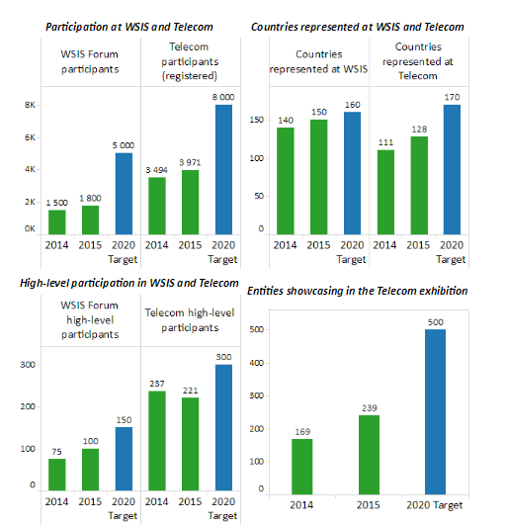
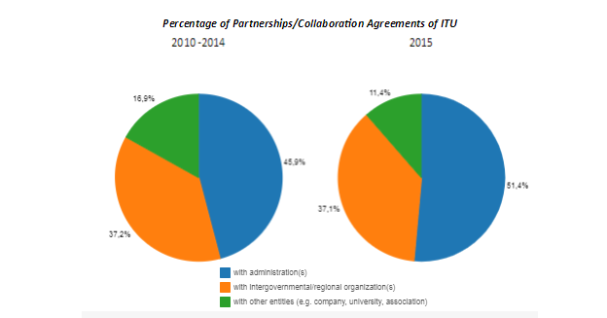
Objectifs intersectoriels (nouvel objectif I.1)
I.1 (2016-2019) Renforcer le dialogue international entre les parties prenantes
I.2 (2016-2019) Renforcer les partenariats et la coopération dans l'environnement des télécommunications/TIC
➲ Proposition à examiner:
Nouvel objectif I.1: Encourager une collaboration plus étroite entre toutes les parties prenantes de l'écosystème des TIC pour la réalisation des ODD

Slide 55
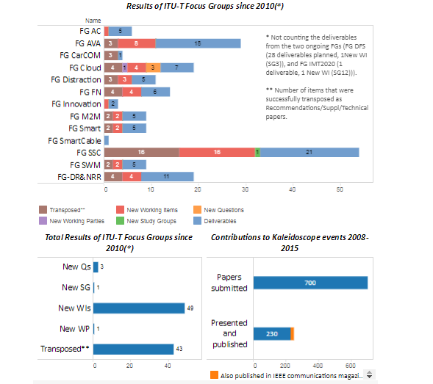
Objectifs intersectoriels (nouvel objectif I.2)
I.3 (2016-2019) Améliorer l'identification et l'analyse des nouvelles tendances dans l'environnement des télécommunications/TIC
➲ Proposition à examiner:
Nouvel objectif I.2: Renforcer et encourager les nouvelles tendances dans le domaine des TIC pour accélérer la mise en oeuvre des ODD

Slide 56
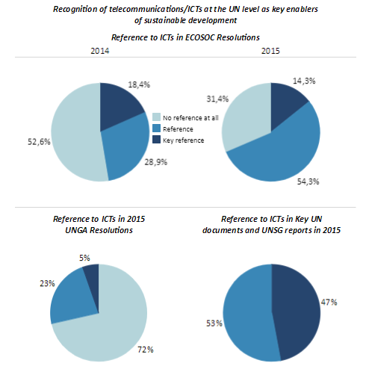
Objectifs intersectoriels
I.4 (2016-2019) Promouvoir/mieux faire reconnaître (l'importance des) les télécommunications/TIC en tant que catalyseur essentiel du développement social, économique et écologiquement durable
➲ Proposition à examiner
Intégration dans les nouveaux objectifs I.1 & I.2

Slide 57
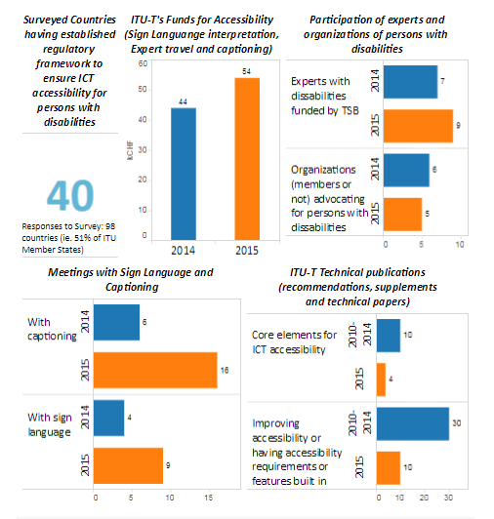
Objectifs intersectoriels (nouvel objectif I.3)
Améliorer l'accès aux télécommunications/TIC pour les personnes handicapées et pour les personnes ayant des besoins particuliers
➲ Proposition de révision:
Nouvel objectif I.3: Améliorer l'accessibilité des TIC pour les personnes handicapées

Slide 58
Objectifs intersectoriels (nouveaux objectifs I.4 et I.5)
Thèmes proposés:
Objectif intersectoriel relatif à l'égalité hommes/femmes et à l'autonomisation des femmes grâce aux TIC
Objectif intersectoriel relatif à l'environnement durable/aux TIC et aux changements climatiques
➲ Proposition à examiner:
Nouvel objectif I.4: "Renforcer l'utilisation des TIC dans l'intérêt de l'égalité hommes/femmes et de l'autonomisation des femmes" (proposition de travail)
Nouvel objectif I.5: "Réduire l'empreinte environnementale du secteur des télécommunications/TIC" (proposition de travail)

Slide 59
Proposition relative aux objectifs intersectoriels
2016-2019
I.1: Renforcer le dialogue international entre les parties prenantes
I.2: Renforcer les partenariats et la coopération dans l'environnement des télécommunications/TIC
I.3: Améliorer l'identification et l'analyse des nouvelles tendances dans l'environnement des télécommunications/TIC
I.4: Promouvoir/mieux faire reconnaître (l'importance des) les télécommunications/TIC en tant que catalyseur essentiel du développement social, économique et écologiquement
I.5: Améliorer l'accès aux télécommunications/TIC pour les personnes handicapées et pour les personnes ayant des besoins particuliers
2020-2023
I.1: Encourager une collaboration plus étroite entre toutes les parties prenantes de l'écosystème des TIC pour la réalisation des ODD
I.2: Renforcer et encourager les nouvelles tendances dans le domaine des TIC pour accélérer la mise en oeuvre des ODD
I.3: Améliorer l'accessibilité des TIC pour les personnes handicapées
I.4: "Renforcer l'utilisation des TIC dans l'intérêt de l'égalité hommes/femmes et de l'autonomisation des femmes" (proposition de travail)
I.5: "Réduire l'empreinte environnementale du secteur des télécommunications/TIC" (proposition de travail)

Slide 60
I.1 (Collaboration)
Objectifs | Résultats | Produits
I.1 Encourager une collaboration plus étroite entre toutes les parties prenantes de l'écosystème des TIC pour la réalisation des ODD | I.1-1: Renforcement de la collaboration entre les parties prenantes concernées I.1-2: Renforcement des synergies nées des partenariats I.1-3: Meilleure reconnaissance des TIC sur les plans multilatéral et intergouvernemental, d'une part, en tant que catalyseur intersectoriel pour le Programme à l'horizon 2030 et les ODD les trois piliers du développement durable (croissance économique, intégration sociale et environnement durable) définis dans le document final de la Conférence des Nations Unies sur le développement durable Rio+20 et, d'autre part, en tant qu'outil à l'appui de la mission des Nations Unies au service de la paix, de la sécurité et des droits de l'homme I.1-4: Appui accru aux PME technologiques élaborant et fournissant des produits et des services TIC | I.1-1 Conférences, forums, manifestations et réunions intersectoriels au niveau mondial offrant un cadre de discussion de haut niveau (par exemple, CMTI, FMPT, SMSI, ITU TELECOM) I.1-2 Echange de connaissances, création de réseaux de relations et partenariats I.1-3 Mémorandums d'accord I.1-4 Rapports et autres contributions aux processus interinstitutions des Nations Unies, multilatéraux et intergouvernementaux I.1-5 Création de services d'appui pour les PME technologiques dans les activités et les manifestations de l'UIT
Existant (dans le PS 2016-2019 )
Modifié
Nouveau

Slide 61
I.2 (Nouvelles tendances en ce qui concerne les TIC)
Objectifs | Résultats | Produits
I.2 Renforcer et encourager les nouvelles tendances dans le domaine des TIC pour accélérer la mise en oeuvre des ODD | I.2-1: Identification et analyse rapides des nouvelles tendances des télécommunications/TIC apportant des connaissances et une expertise pour accélérer la mise en oeuvre des ODD et création de nouveaux domaines d'activité liés à ces nouvelles tendances | I.2-1 Initiatives et rapports intersectoriels sur les nouvelles tendances dans le secteur des télécommunications/TIC et autres initiatives analogues (y compris Les Nouvelles de l'UIT)
Existant (dans le PS 2016-2019 )
Modifié
Nouveau

Slide 62
I.3 (Accessibilité des TIC)
Objectifs | Résultats | Produits
I.3 Améliorer l'accessibilité des TIC pour les personnes handicapées et pour les personnes ayant des besoins particuliers | I.3-1 Disponibilité accrue d'équipements, de services et d'applications de télécommunication/TIC conformes aux principes de conception universelle I.3-2 Renforcement de la participation des organisations de personnes handicapées et de personnes ayant des besoins particuliers aux travaux de l'Union I.3-3 Sensibilisation accrue, y compris par une reconnaissance multilatérale et intergouvernementale, à la nécessité d'améliorer l'accès aux télécommunications/TIC pour les personnes handicapées et pour les personnes ayant des besoins particuliers | I.3-1 Rapports, lignes directrices normes et récapitulatifs concernant l'accessibilité des télécommunications/TIC I.3-2 Mobilisation de ressources et de compétences techniques, par exemple, en encourageant une participation accrue des personnes handicapées et des personnes ayant des besoins particuliers aux réunions internationales et régionales I.5-3 Poursuite de l'amélioration et de la mise en oeuvre de la politique de l'UIT en matière d'accessibilité et des plans connexes I.3-3 Campagnes de sensibilisation, tant au niveau des Nations Unies qu'aux niveaux régional et national
Existant (dans le PS 2016-2019 )
Modifié
Nouveau

Slide 63
I.4 (Egalité hommes/femmes)
Objectif | Résultats | Produits
I.4 Renforcer l'utilisation des TIC dans l'intérêt de l'égalité hommes/femmes et de l'autonomisation des femmes (Intitulé de travail) | I.4-1 Accès accru aux services et aux applications TIC pour les femmes et les jeunes filles I.4-2 Mobilisation et participation accrues des femmes aux travaux de l'Union I. 4-3 Participation accrue des femmes à des études dans une discipline scientifique (sciences, technologie, ingénierie et mathématiques) I.4-4 Plus grand nombre de femmes occupant des postes de direction dans le secteur des TIC I.4-5 Plus grandes sensibilisation et mobilisation des parties prenantes au sein des Nations Unies, aux niveaux régional et national | I.4-1 Soutien apporté aux partenariats et aux initiatives de collaboration I.4-2 Kits pratiques, outils d'évaluation et lignes directrices pour l'elaboration et la mise en oeuvre de politiques I.4-3 Réseaux de modèles de role et de mentorat inspirait les femmes et jeunes filles I.4-4 Programme pour encourager davantage de femmes et de jeunes filles à faire des études dans une discipline scientifique (sciences, technologie ingénierie et mathématiques), à avoir accès à des services et applications TIC et à développer ces services et applications I.4-5 Mesures pour accroître le nombre de femmes promues à des postes de direction dans le secteur des TIC
Existant (dans le PS 2016-2019 )
Modifié
Nouveau

Slide 64
I.5 (Durabilité du point de vue de l'environnement)
Objectifs | Résultats | Produits
(Intitulé de travail) I.5 "Réduire l'empreinte environnementale du secteur des TIC" | (Propositions de travail) I.5-1 Accroître le nombre de déchets d'équipements électriques et électroniques recyclés I.5-2 Réduire la consommation d'énergie (autre solution) I.5-2 Améliorer l'efficacité des politiques et normes relatives à l'environnement I.5-3 Améliorer les indicateurs fondamentaux de performance relatifs aux villes intelligentes et durables | (Propositions de travail) I.5-1 Sécurité et et performance environnementale des équipements et des installations TIC (gestion des déchets d'équipements électriques et électroniques) I.5-2 Politiques et normes en matière d'efficacité énergétique I.5-3 Plate-forme mondiale pour les villes intelligentes et durables
Existant (dans le PS 2016-2019)
Modifié
Nouveau

Slide 65
Objectifs des Secteurs/travaux des Bureaux
Une suggestion a été examinée à la réunion du Groupe GTC-SFP visant à dissocier les Objectifs des Secteurs des Objectifs (catalyseurs) des Bureaux
➲ Proposition connexe:
Utiliser le concept de "Catalyseurs" pour les Bureaux également, de la même façon que ce concept a été utilisé au Secrétariat général, dans le Plan stratégique pour la période 2016-2019

Slide 66
Catalyseurs

Slide 67
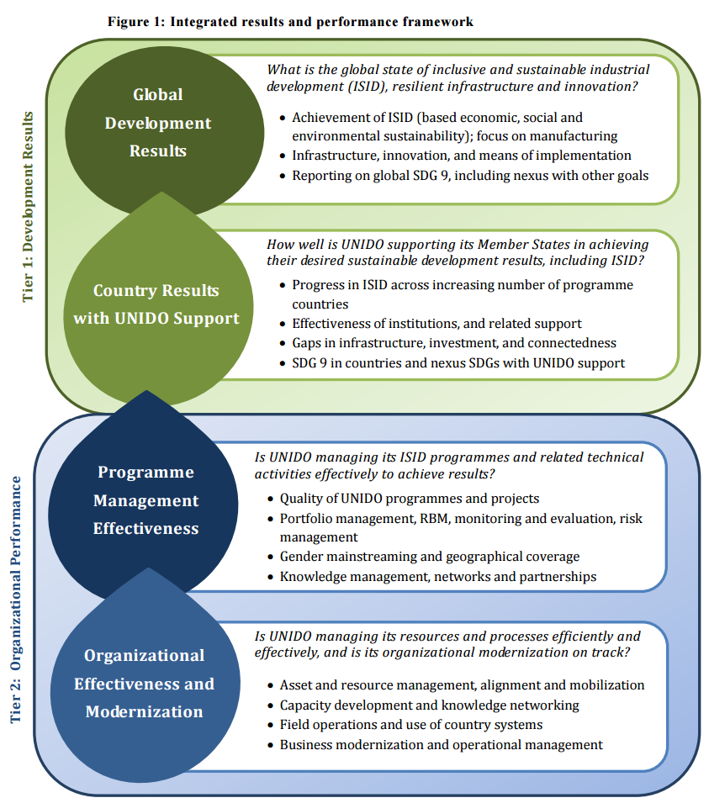
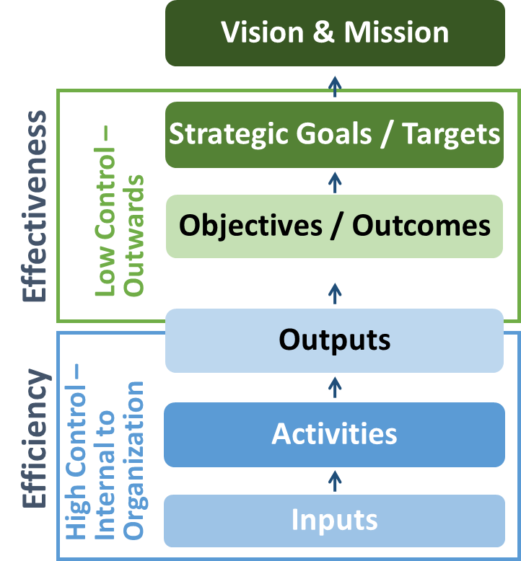
Exemple: Travaux du Secrétariat/travaux de l'Union dans le cadre des ODD
Approche de l'ONUDI (par rapport au cadre stratégique de l'UIT)
Vision et mission
Buts/cibles stratégiques
Secteurs de l'UIT
Contrôle minimal- à l'extérieur
Efficience
Objectifs/résultats
Produits
Secrétariat/ Bureaux de l'UIT
Contrôle maximal- dans l'organisation
Activités
Efficacité
Données

Slide 68
Catalyseurs - Le rôle du SG et des Bureaux
Vision et mission de l'UIT
Buts et cibles stratégiques
CROISSANCE
INCLUSION
DURABILITÉ
INNOVATION
Objectifs et résultats de l'UIT-R
Objectifs et résultats de l'UIT-T
Objectifs et résultats de l'UIT-D
Objectifs et résultats intersectoriels de l'UIT
Produits de l'UIT-R
Produits de l'UIT-T
Produits de l'UIT-D
Produits intersectoriels
CATALYSEURS
Services d'appui
Secrétariat de l'UIT
BR
TSB
BDT
SG
Les catalyseurs sont fournis également par les Bureaux, pas seulement par le SG
Les travaux (et les objectifs) des Bureaux seront décrits tout comme le SG décrirait comment les catalyseurs contribuent à la réalisation des Objectifs et Buts généraux.

